Slide 1


Slide 2

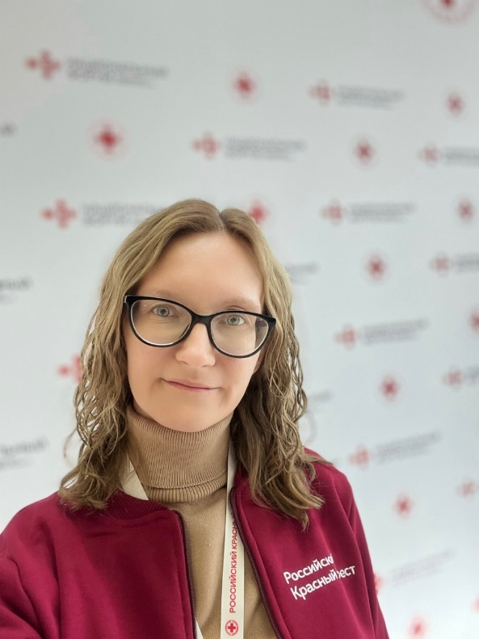
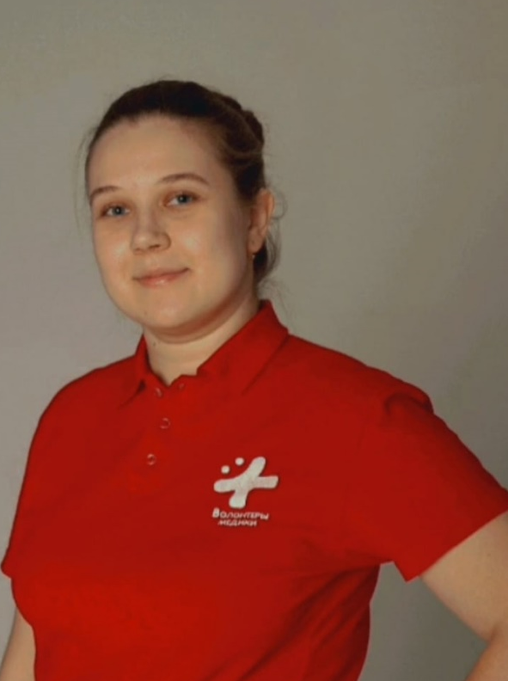
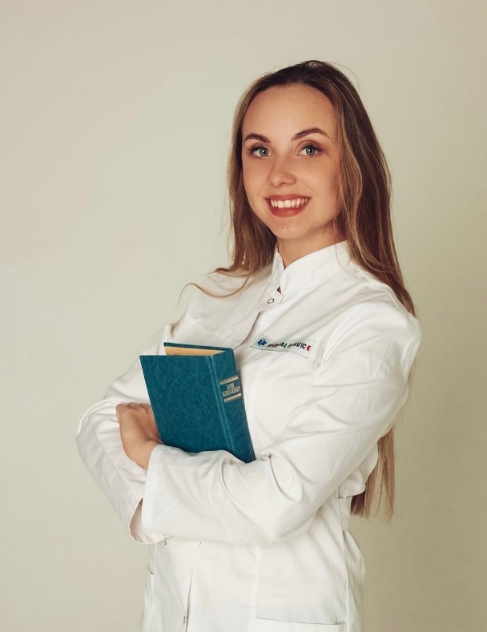
Команда регионального отделения
Председатель: Васильева Евгения Александровна, ассистент кафедры нормальной физиологии ФГБОУ ВО «ОрГМУ» МЗ РФ
Координатор по работе с волонтерами: Лебедянцева Василиса, студентка 5 курса ФГБОУ ВО «ОрГМУ»
Координатор программы «Обучение населения навыкам оказания первой помощи: Иванова Александрина, студентка 5 курса ФГБОУ ВО «ОрГМУ» МЗ РФ

Slide 3
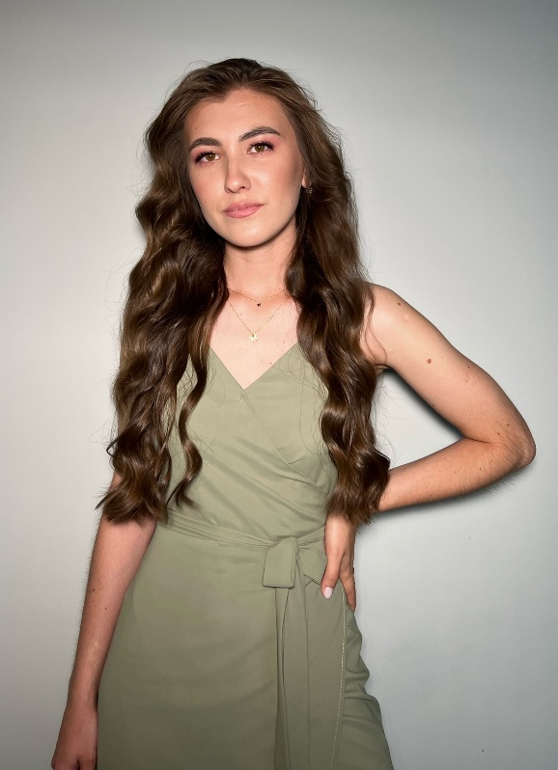
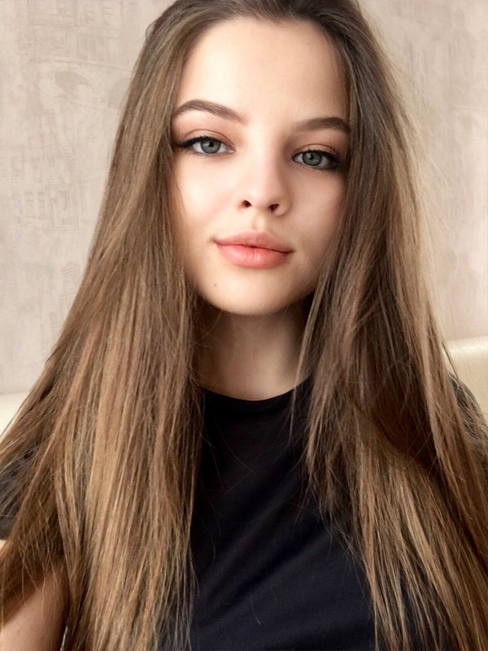
Команда регионального отделения
Координатор направления «Профилактика социально значимых заболеваний»: Тягунова Анна, студентка 6 курса ФГБОУ ВО «ОрГМУ» МЗ РФ
Пресс – секретарь регионального отделения: Деревянко Валерия, студентка 5 курса ФГБОУ ВО «ОрГМУ» МЗ РФ

Slide 4
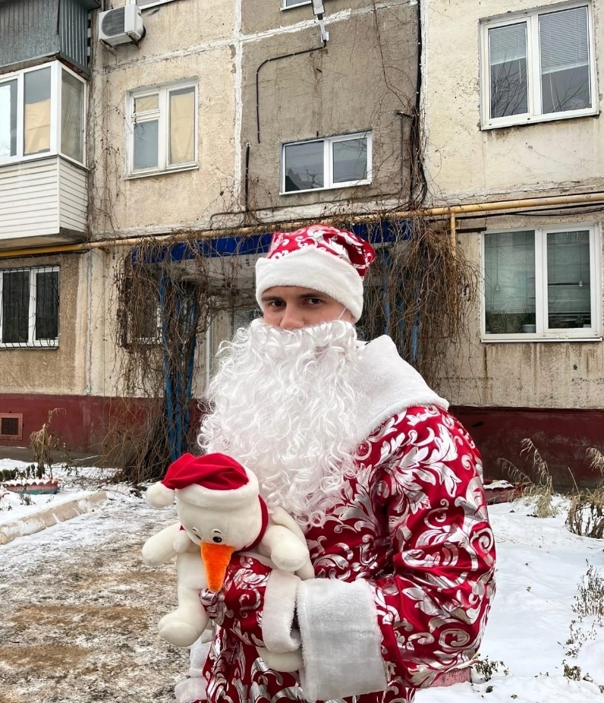
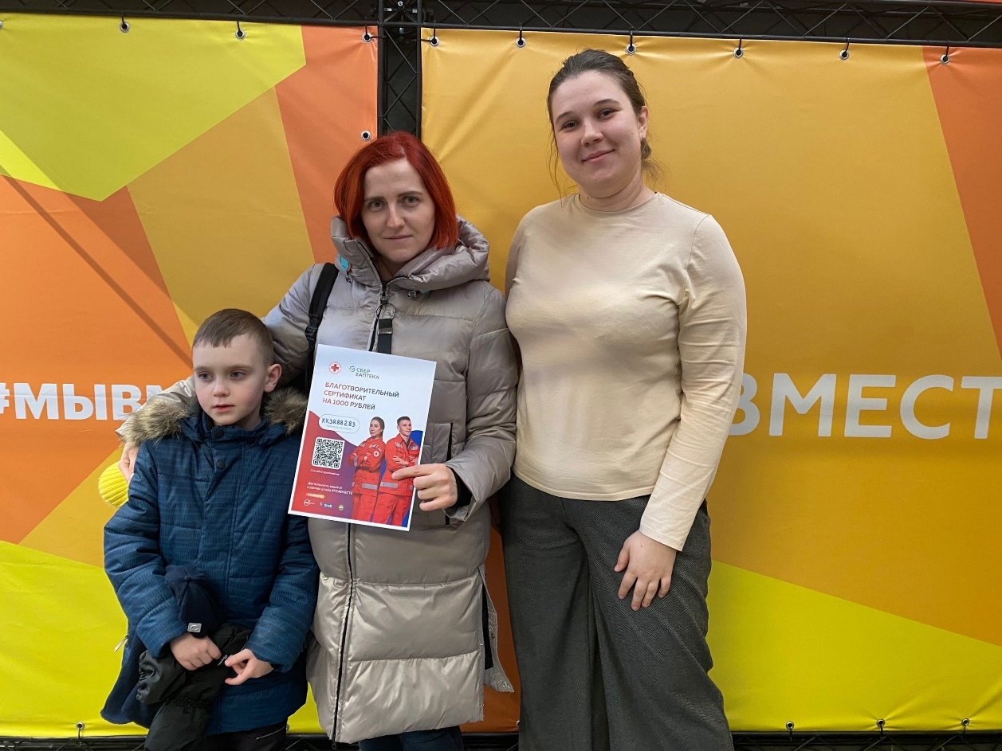
Мероприятия регионального отделения
Всероссийская акция «Новый год в каждый дом»: 5 декабря 2022 – 7 января 2023
Участие в Общероссийской акции взаимопомощи #МЫВМЕСТЕ: 2022 – наст.время

Slide 5
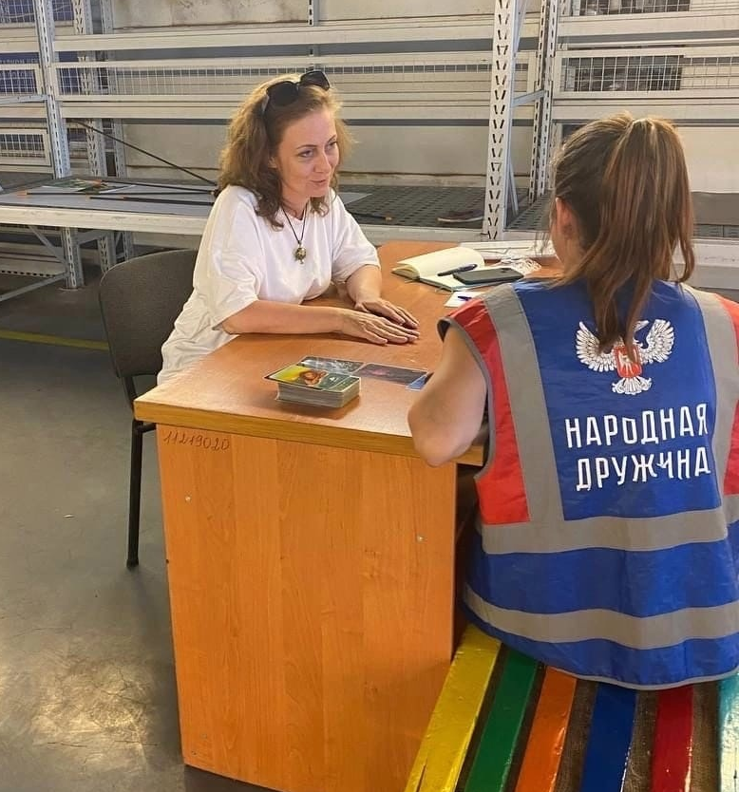
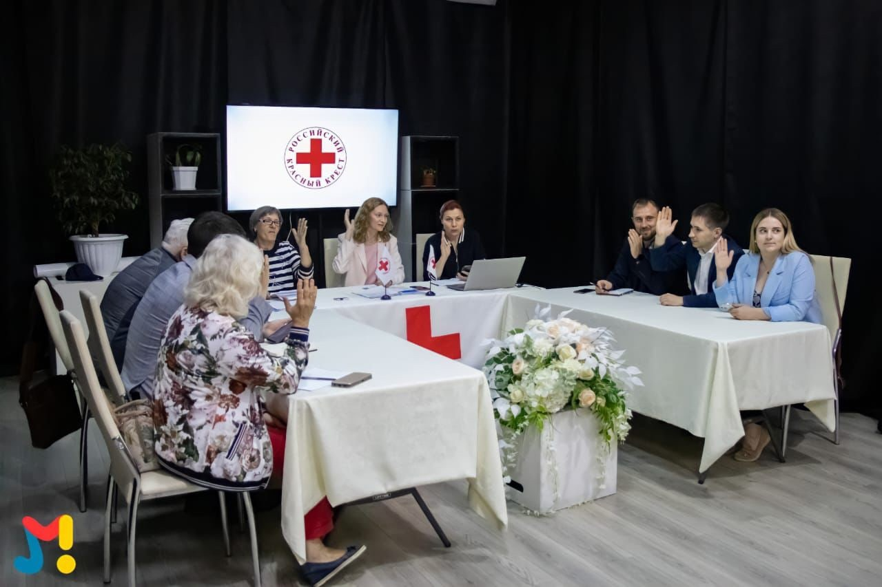
Мероприятия регионального отделения
Организация психологического сопровождения граждан, оказавшихся в трудной жизненной ситуации: ноябрь 2022
Конференция Российского Красного Креста: 7 июля 2022

